Slide 1
Planificador De Procesos
Gestión de Procesos
LICENCIATURA EN SISTEMAS Departamento de Desarrollo Productivo y Tecnológico Catedra: Introducción a los Sistemas Operativos

Slide 2
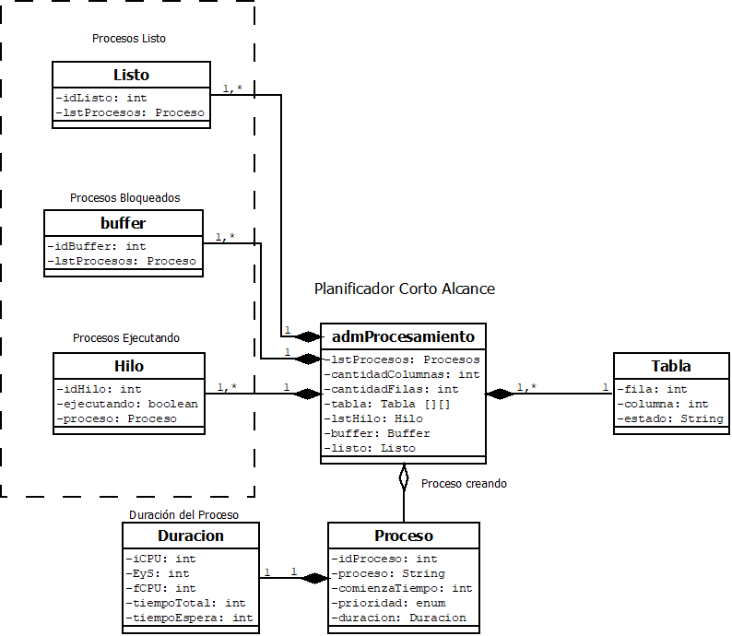
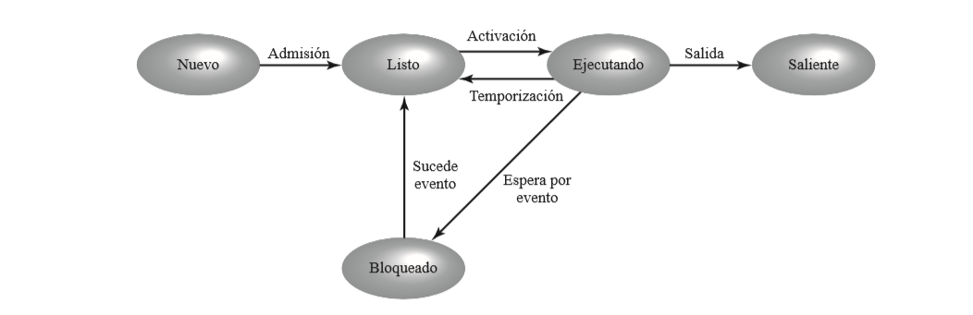
Arquitectura del planificador
PLANIFICADOR DE PROCESOS
Se presenta la arquitectura del planificador de corto alcance. Un Proceso puede pasar por los cincos estados;
Nuevo, Listo, Ejecutando, Bloqueado, Saliente

Slide 3
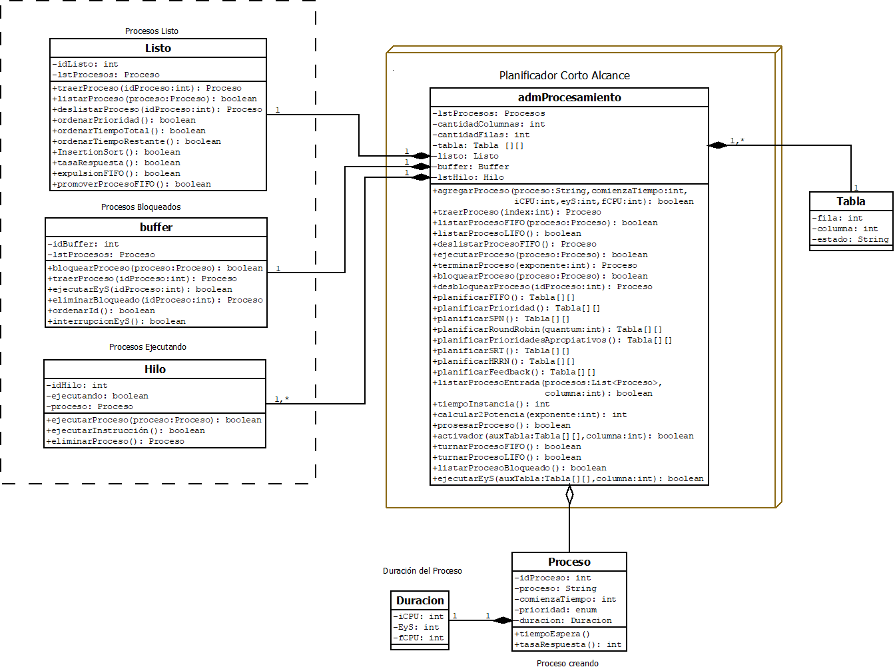
PLANIFICADOR DE PROCESOS
Arquitectura del planificador
Se muestran todos los mé- todos del proyecto, cada una resuelve una parte de los mó- dulos útiles para el planifica- dor de corto alcance.

Slide 4
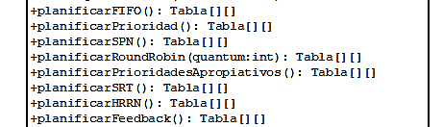
PLANIFICADOR DE PROCESOS
Arquitectura del planificador
Métodos útiles a considerar para obtener resultados y experimentos con los Algoritmos de Planificador De Corto Alcance

Slide 5
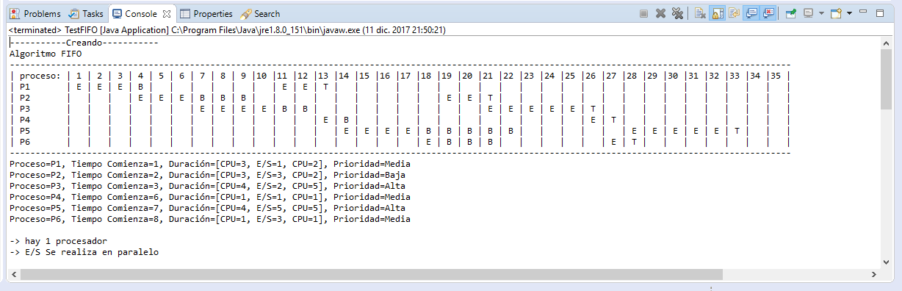
Resultados de Simulación del Planificador de Procesos
PLANIFICADOR DE PROCESOS
Se presenta un modelo de test del algoritmo FIFO usando el planificador
Lista Procesos

Slide 6
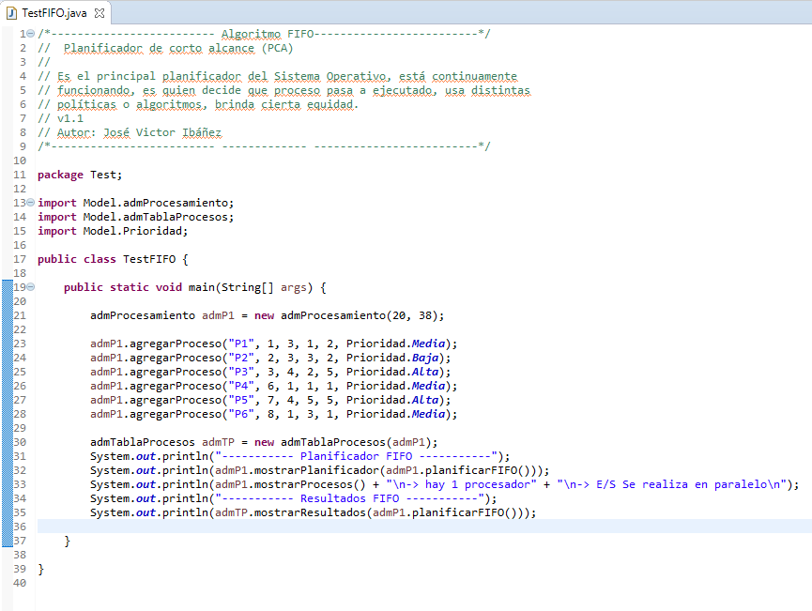
PLANIFICADOR DE PROCESOS
Resultados de Simulación del Planificador de Procesos
Al pasar los parámetros a la Clase admP1 con el método agregarProceso(nombreProceso, comienzaTiempo, iCPU, eyS, fCPU, prioridad) será útil para el Método mostrarPlanificador que resuelve la complejidad del ejercicio así el planificador de corto alcance (en este caso FIFO) será ejecutado dentro del mismo.

Slide 7
PLANIFICADOR DE PROCESOS
Resultados de Simulación del Planificador de Procesos
Los métodos a usar son:
planificarFIFO()
planificarPrioridad()
planificarSPN()
planificarRoundRobin(n)
planificarPrioridadesApropiativos()
planificarSRT()
planificarFeedback()
planificarHRRN()
n=número natural

Slide 8

PLANIFICADOR DE PROCESOS
Los parámetros de la
Columna 1: Se agrega el nombre del proceso.
Columna 2: Es el tiempo que el proceso comienza.
Columna 3: Tiempo inicial de uso de procesador.
Columna 4: Tiempo de bloqueo.
Columna 5: Tiempo final del proceso.
Columna 6: Es la prioridad del proceso, siendo Baja, Media o alta.

Slide 9
PLANIFICADOR DE PROCESOS
Informe del uso del Procesador por los algoritmos de corto alcance
Uso de procesador
La siguiente información muestra un análisis del uso del procesador por los algoritmos que resuelve el problema y la complejidad de la gestión de procesos

Slide 10
PLANIFICADOR DE PROCESOS

Slide 11
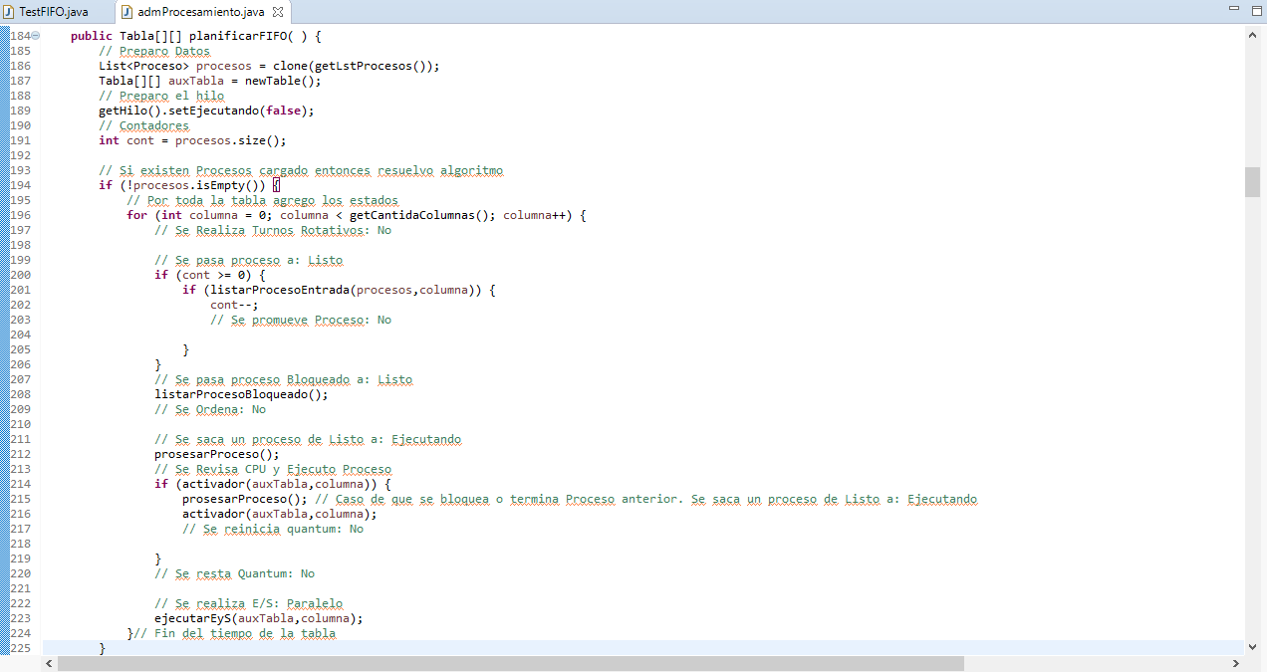
PLANIFICADOR DE PROCESOS
El núcleo del planificador FIFO
Se puede ver el uso de métodos para resolver el algoritmo
Los comentarios indican que hace
Agregando un método como indica el comentario Ordena se logra lo siguiente

Slide 12
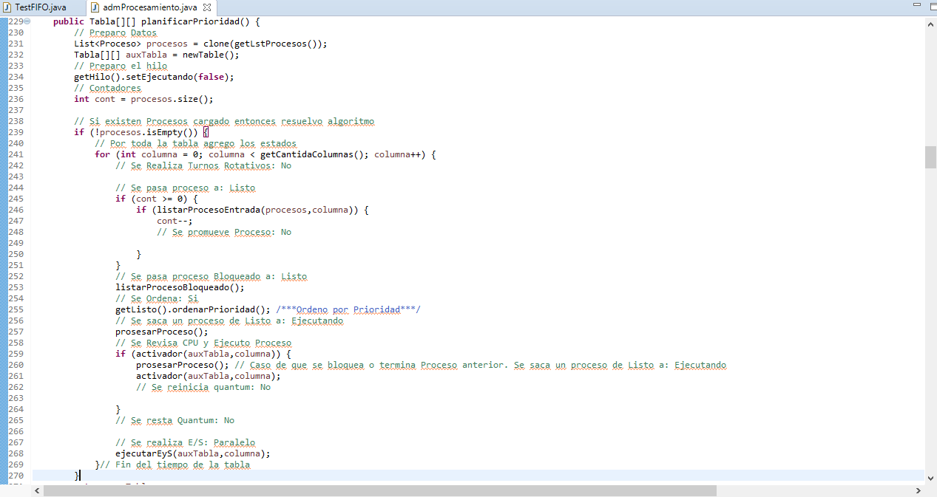
PLANIFICADOR DE PROCESOS
El núcleo del planificador FIFO
Se puede ver el uso de métodos para resolver el algoritmo
Los comentarios indican que hace
Agregando un método como indica el comentario Ordena se logra lo siguiente
Se obtiene el algoritmo Prioridades no apropiativos

Slide 13
PLANIFICADOR DE PROCESOS
El núcleo del planificador Prioridades no apropiativos
Modifiquemos de no Apropiativos a Apropiativos

Slide 14
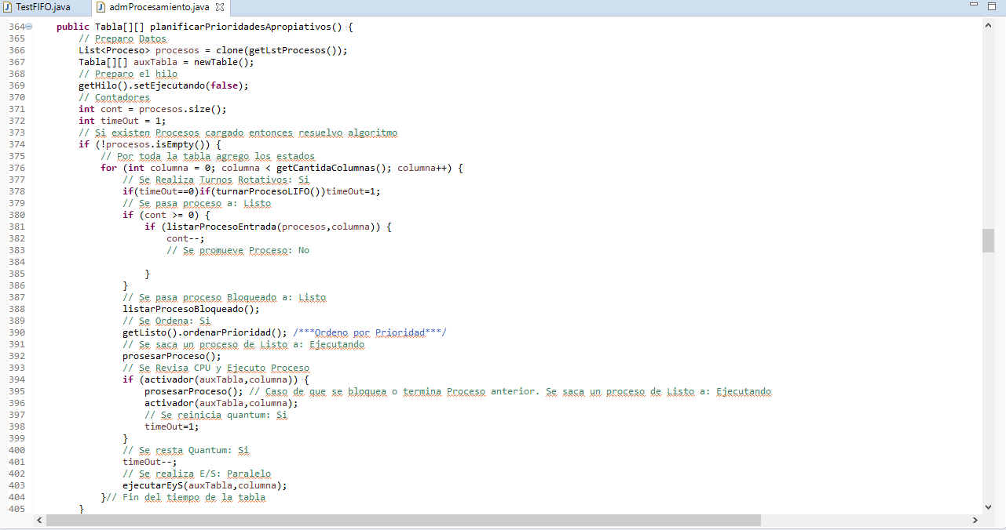
PLANIFICADOR DE PROCESOS
El núcleo del planificador Prioridades no apropiativos
Modifiquemos de no Apropiativos a Apropiativos
Planificador Prioridades Apropiativos

Slide 15
PLANIFICADOR DE PROCESOS
El núcleo del planificador Prioridades Apropiativos
Modifiquemos de Prioridades Apropiativos a sin orden y con un parámetro a timeOut

Slide 16
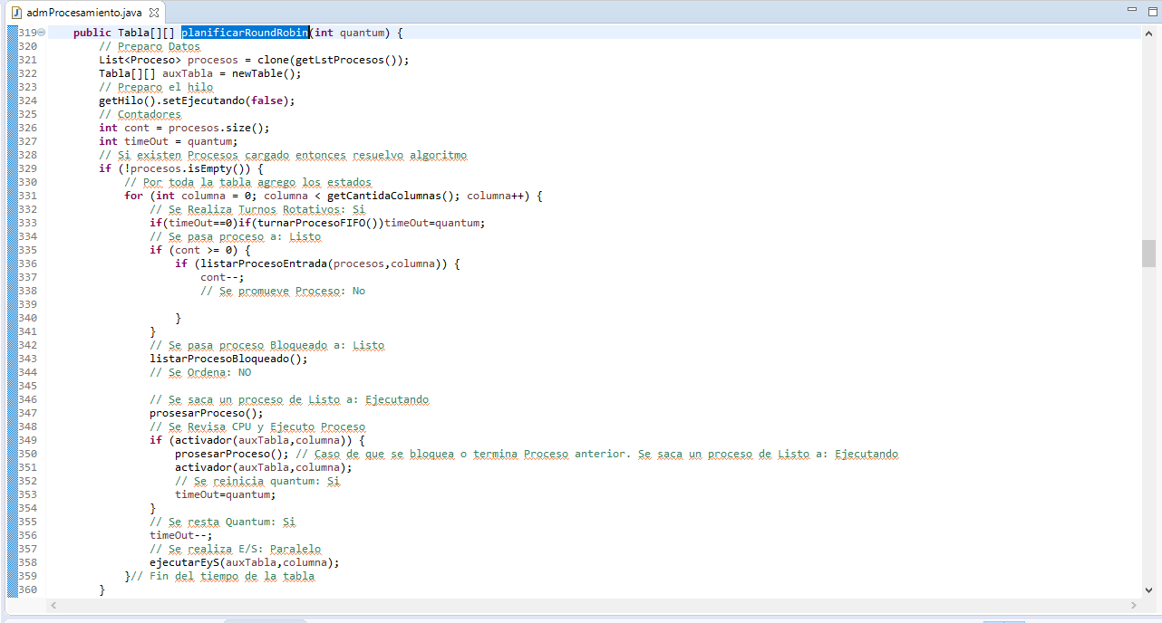
PLANIFICADOR DE PROCESOS
El núcleo del planificador Prioridades Apropiativos
Modifiquemos de Prioridades Apropiativos a sin orden y con un parámetro a timeOut
Planificador Round Robin

Slide 17
PLANIFICADOR DE PROCESOS
Informe de la gestión de procesos por los algoritmos de corto alcance
La siguiente información realiza análisis de respuesta de los algoritmos de planificación de procesos y sus ventajas

Slide 18
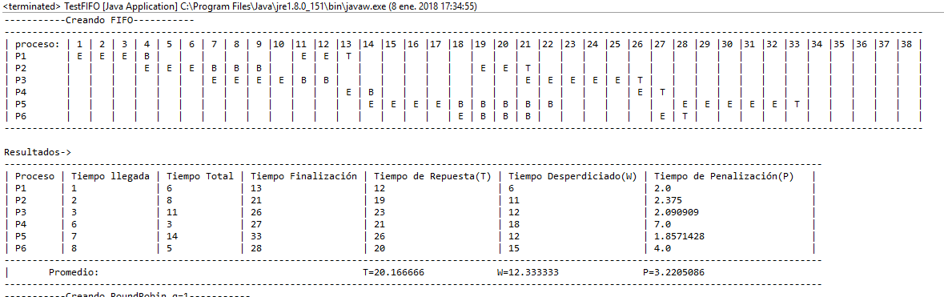
Se puede ver un análisis que determina el promedio de la ejecución de los procesos
PLANIFICADOR DE PROCESOS
Informe de la gestión de procesos por los algoritmos de corto alcance

Slide 19
En Promedio un proceso dura dentro del sistema 20.1 unidades de tiempo
PLANIFICADOR DE PROCESOS
Informe de la gestión de procesos por los algoritmos de corto alcance

Slide 20
En Promedio un proceso desperdicia 12.3 unidades de tiempo
Planificador De Corto Alcance
Informe de la gestión de procesos por los algoritmos de corto alcance

Slide 21
Promedio general es 3.2 siendo que un proceso dura 3 veces su tiempo dentro del sistema
PLANIFICADOR DE PROCESOS
Informe de la gestión de procesos por los algoritmos de corto alcance

Slide 22
Planificador De Procesos
2018
LICENCIATURA EN SISTEMAS Departamento de Desarrollo Productivo y Tecnológico Catedra: Introducción a los Sistemas Operativos

